Slide 1
Rozvaděče
Ing. Jiří Pečený

Slide 2
Legislativa
Základ tvoří ČSN 61439 – definuje mnohé povinnosti a odpovědnosti výrobců rozváděčů.
Zákon22/1997Sb.
upravuje uvedení výrobku na trh obecně
NV17/2003Sb.–Sb.
upravuje podmínky pro elektrická zařízení

Slide 3
ČSN 61 439
ČÁST 1 Všeobecná ustanovení
ČÁST 2 Výkonové rozváděče
ČÁST 3 ROZVODNICE URČENÉ K PROVOZOVÁNÍ LAIKY
ČÁST 4 Rozváděče nízkého napětí, určené pro používání na staveništích
ČÁST 5 Distribuční rozváděče pro veřejné elektrické sítě
ČÁST 6 Přípojnicové rozvody
ČÁST 7 Rozváděče pro použití ve zvláštních podmínkách jako jsou mariny, kempy

Slide 4
V současné době jsou v nové koncepci platné tyto normy:
ČSN EN 61439-1 ed.2 (5/2012) - Rozváděče nízkého napětí – Část 1: Všeobecná́ ustanovení (nahrazuje ČSN EN 61439-1)
ČSN EN 61439-2 ed.2 (5/2012) - Rozváděče nízkého napětí - Část 2: Výkonové rozváděče (PSC)
ČSN EN 61439-3 Rozváděče nízkého napětí - Část 3 Rozvodnice určené́ pro provozovaní laiky (DBO)
ČSN EN 61439-4 Rozváděče nízkého napětí - Část 4: Zvláštní požadavky pro staveništní rozváděče (ACS)
ČSN EN 61439-5 Rozváděče nízkého napětí - Část 5: Rozváděče pro veřejné distribuční sítě̌
ČSN EN 61439-6: Rozváděče nízkého napětí - Část 6: Přípojnicové rozvody

Slide 5
ČSN 61439

Slide 6
ČSN 61439
• „Původní výrobce“ je organizace, která provedla původní návrh a ověřování
• „Výrobce“ je organizace, která rozváděč vyrobí a přebírá odpovědnost za hotový rozváděč

Slide 7
Rozvaděč není montáž elektrických rozvodů !

Slide 8
Z hlediska ŽZ

Slide 10
TO JIŽ ZNÁTE

Slide 11
ROZVADĚČ NN

Slide 12
Posuzování shody
Aby bylo prokázáno, že výrobek splňuje požadavky zákonů a technických předpisů, musí projít procesem ověřování.
Tento proces obecně specifikuje zákon 22/1997 Sb. v §12, který uvádí, jaké postupy je možné použít při posuzovaní shody.
Elektrické zařízení může být uvedeno na trh pouze tehdy, splňuje-li technické požadavky uvedené v Příloze č. 2 k NV 17/2003 tj. bylo-li vyrobeno v souladu se správnou technickou praxí.

Slide 13
POSOUZENÍ SHODY
a) posouzení shody za stanovených podmínek výrobcem nebo dovozcem,
b) posouzení shody vzorku (prototypu) výrobku autorizovanou osobou,
c) posouzení shody, při níž autorizovaná osoba zkouší specifické vlastnosti výrobků a namátkově
kontroluje dodržení stanovených požadavků u výrobků,
d) posouzení systému jakosti výroby nebo prvků systému jakosti v podniku autorizovanou osobou a provádění dohledu nad jeho řádným fungováním,
e) posouzení systému jakosti výrobků nebo prvků systému jakosti v podniku autorizovanou osobou a provádění dohledu nad jeho řádným fungováním,
f)ověřování shody výrobků̊ s certifikovaným typem výrobku nebo se stanovenými požadavky, které provádí výrobce, dovozce, akreditovaná nebo autorizovaná́ osoba na každém výrobku
g) ověřování shody každého výrobku se stanovenými požadavky autorizovanou osobou,
h) dohled nad řádným fungováním systému jakosti v podniku autorizovanou osobou a v případě potřeby
ověření shody výrobku s požadavky technických předpisů̊ v etapě návrhu výrobku,
i) posouzení činností souvisejících s výrobou výrobků,
j) jiné postupy posuzovaní shody, jestliže je to nezbytné, zahrnující popřípadě i činnost akreditované́ nebo jiné osoby.

Slide 15
SHODA

Slide 16
Posuzování shody

Slide 27
REKAPITULACE

Slide 31
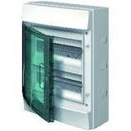

Slide 33
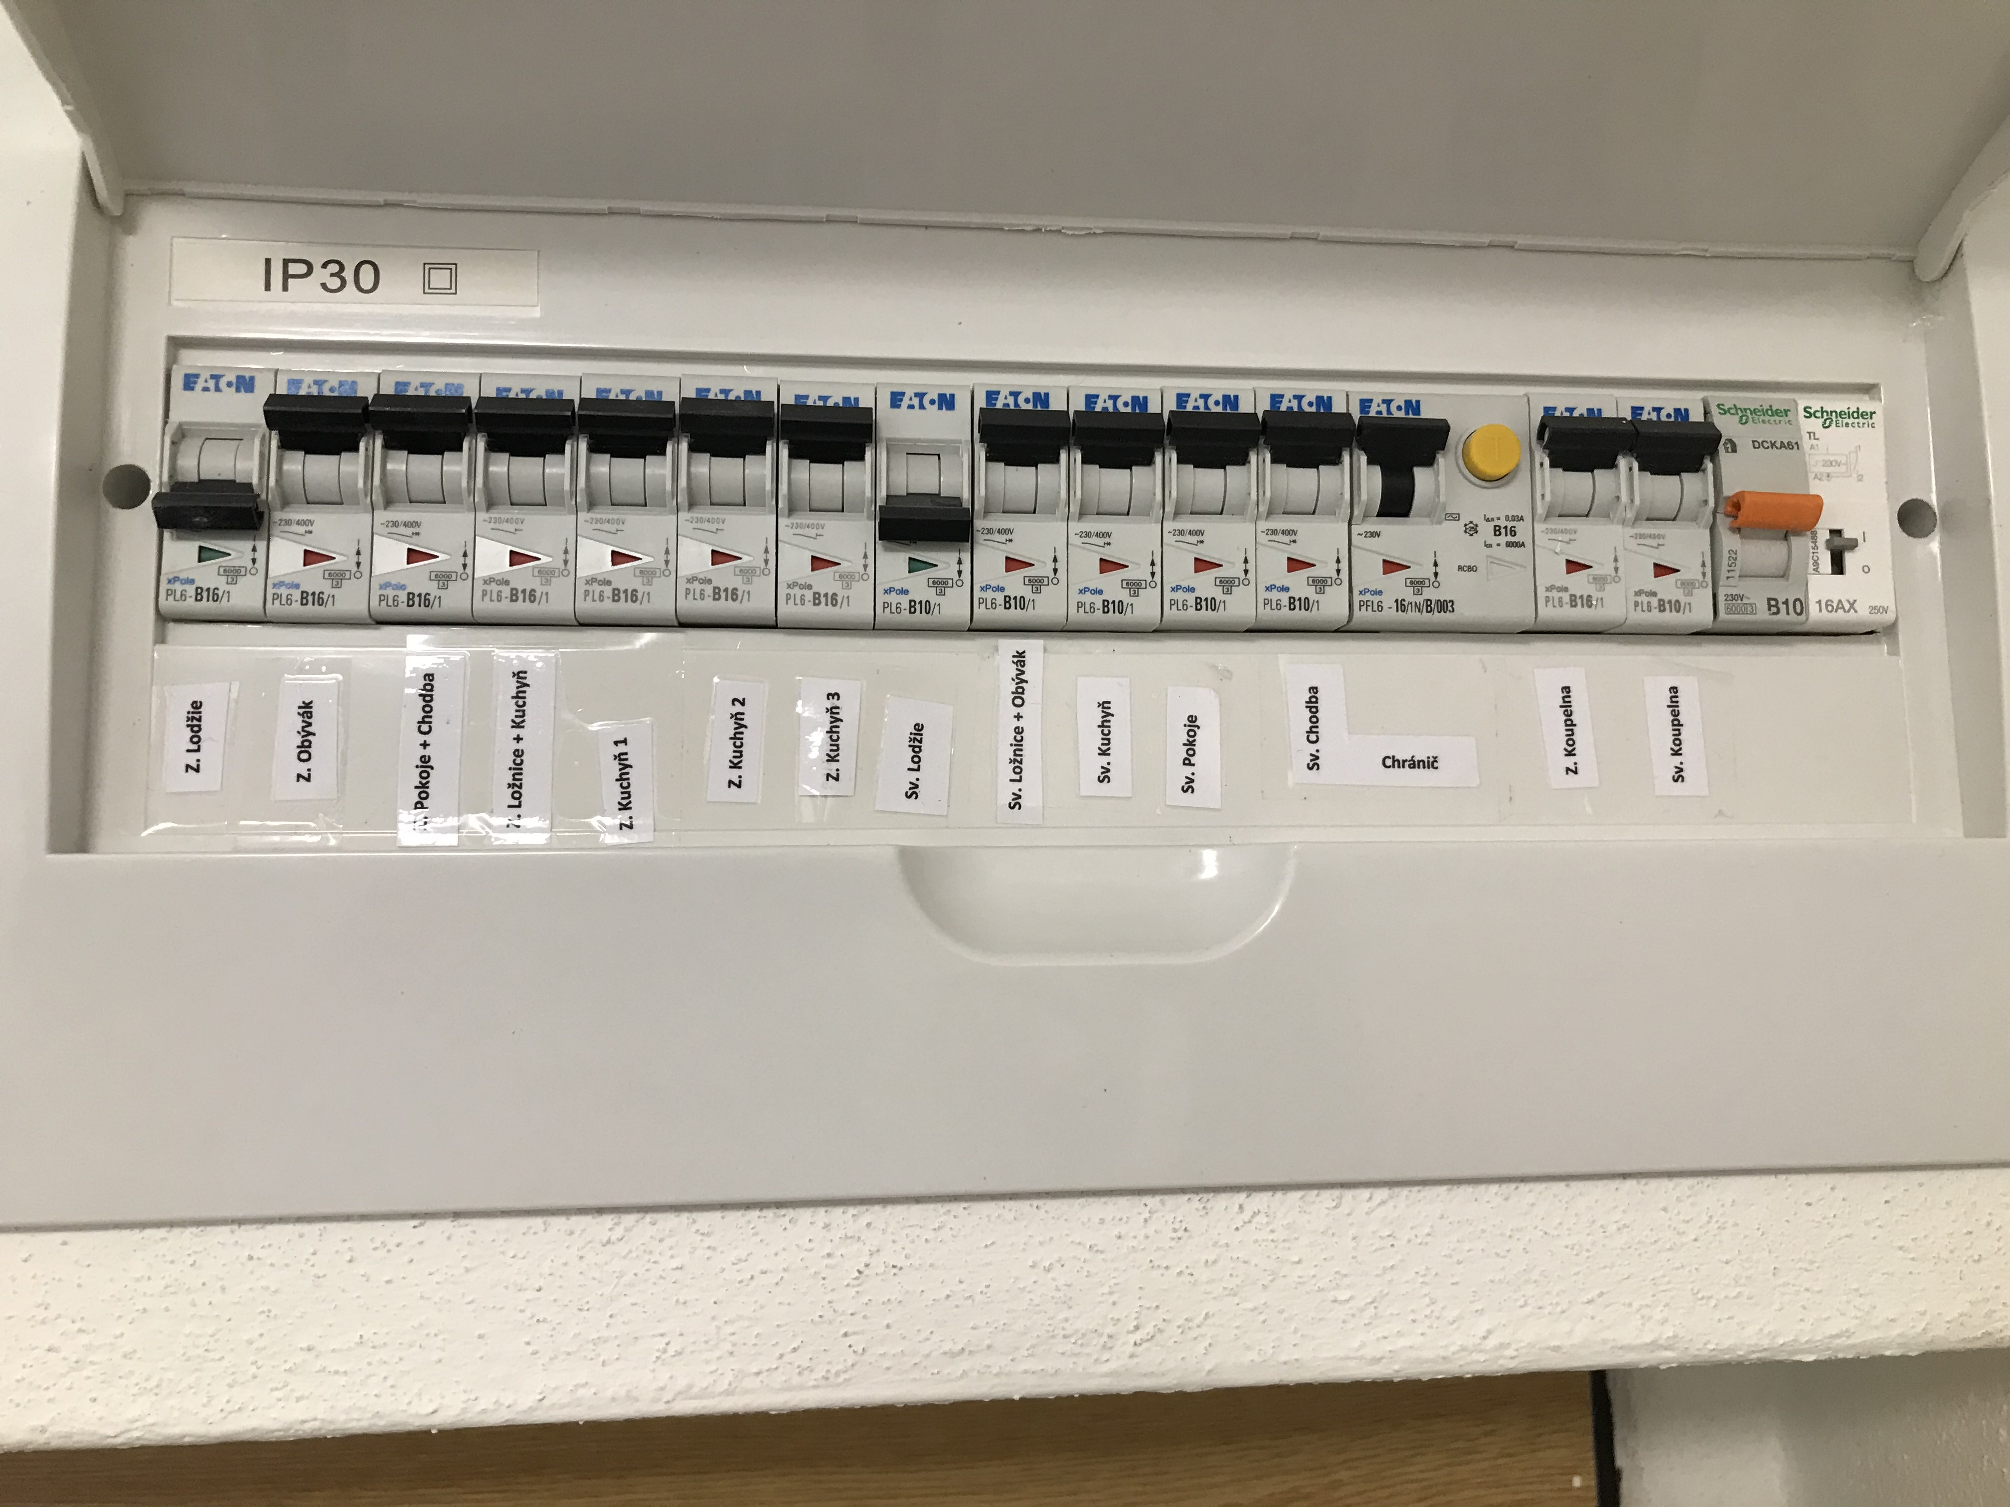

Slide 34
ROZVADĚČE ACS
Staveništní, nebo-li stavební rozvaděč, je určen k měření a napájení náročnějších elektrických přístrojů, stavební techniky i ručního elektrického nářadí v terénu, na stavbě apod.

Slide 35
ROZVADĚČE ACS
Opět zvláštní požadavky – řídí se ČSN 61 439 – část.4
Staveništní rozvaděče jsou určené pro používání na vnějších a vnitřních staveništích, tedy na dočasných pracovištích, kam nemá obvykle veřejnost přístup. Za provozu mají být uzavřené; pouze zásuvky, ovládací rukojeti a řídicí tlačítka mohou být přístupná bez použití klíče nebo nástroje.
Ovládání hlavního spínače musí být snadno přístupné v souladu s ČSN 33 2000-7-704 ed. 2. Všechna připojení vnějších kabelů musí být rozebíratelná nebo musí být použity zásuvky. Vidlice s různými jmenovitými proudy nebo napětím nesmí být zaměnitelné. Rozvaděče a rozvodnice, které nejsou oceloplechové, musí být montovány na nehořlavé stěny nebo musí být učiněno vhodné opatření podle ČSN 33 2312 ed. 2

Slide 36
Proč ?
Když jsem jednoho středoškoláka na praxi sprdnul, že nemá strkat ruce do rozvaděče pod napětím, že by mu to mohlo ublížit, tak mi odpověděl: To mi přece ublížit nemůže, je to jenom nízké napětí.
Ta zásuvka nemá proud! Není pod proudem! Než se dotkl, byla to pravda. A o tom, že tam bylo napětí nikdo nemluvil.
Když nemáme hromosvod, tak nepotřebujeme žádné uzemnění.
Proud prochází jen fázi. Nulákem nulový. Proto se mu říká "nulák".

Slide 37
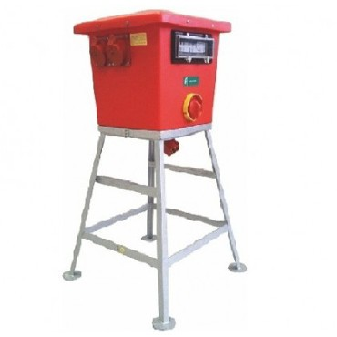
ACS rozvaděče v praxi

